Slide 1



3
2
5
Consommer autrement
6
Compréhension détaillée et Lecture fluence

Slide 4







Support PPT
Cahier de l’élève
Fiche technique de préparation de la séance
Livret de l’élève

Slide 5
Repérage dans l’unité didactique (1/3)
SEMAINE 1
Séance 1
Vocabulaire : S’approprier le vocabulaire relatif à la thématique de la consommation responsable.
Compréhension de l’oral : Identifier les arguments et les exemples dans un support audio.
Séance 2
Actes de parole : Appeler à l’action/ appuyer une conviction en lien avec les initiatives locales.
Production de l’oral : Participer à un échange oral pour inviter à l’action et à la prise d’initiative.
Séance 3
Compréhension globale : Réagir à un aspect du texte en exprimant son accord/désaccord et en justifiant sa réaction.
Lecture Fluence : Lire de manière fluide et expressive un texte argumentatif.
Séance 4
Compréhension détaillée : Réagir à un aspect du texte en exprimant son accord/désaccord et en justifiant sa réaction.

Slide 6
Repérage dans l’unité didactique (2/3)
SEMAINE 2
Séance 5
Vocabulaire : S’approprier le vocabulaire relatif à la thématique de la consommation responsable.
Compréhension globale : Réagir à un aspect du texte en exprimant son accord/désaccord et en justifiant sa réaction.
Séance 6
Compréhension détaillée : Réagir à un aspect du texte en exprimant son accord/désaccord et en justifiant sa réaction.
Lecture fluence : Lire de manière fluide et expressive un texte argumentatif.
Séance 7
Outils de langue : Utiliser correctement le subjonctif pour proposer des initiatives en faveur de la consommation responsable.
Préparation de la tâche : Comprendre la consigne et élaborer la conclusion d’une lettre ouverte.
Séance 8
Tâche finale : Rédiger une conclusion engageante d’une lettre ouverte pour inviter le lecteur à agir et à s’impliquer concrètement.

Slide 7
Repérage dans l’unité didactique (3/3)
SEMAINE 3
Séance 9
Consolidation : Consolider les acquis de l’unité didactique : vocabulaire, structures, actes de parole, fluence, stratégies de lecture, ...
Séance 10
Consolidation : Consolider les acquis de l’unité didactique : vocabulaire, structures, actes de parole, fluence, stratégies de lecture, ...
Fin de l’unité 5

Slide 8
Utiliser des expressions variées pour parler de la consommation responsable.
Savoir repérer les éléments clés d’un support audio : situation d’énonciation, arguments, exemples.
Exprimer un point de vue et lancer un appel à l’action en faveur de choix durables
Consommation responsable
Produits locaux et de saison
Commerce équitable
Économie de proximité
Aliments transformés
Surconsommation
Les stratégies enseignées pendant le modelage et pratiques pendant la séance sont :
Utiliser le lexique de l’unité pour exprimer un avis, justifier, convaincre et appeler à l’action.
Utiliser des structures comme : Il faut que… / Il est nécessaire que… / Nous devons...
Les outils : carte lexicale, support audio, tableau de repérage, travail en binôme, feedback immédiat, justification des réponses.
Pendant le feedback, attirer l’attention des élèves sur les erreurs fréquentes :
Confondre argument et exemple.
Mal utiliser les structures d’appel à l’action, surtout : Il faut que / Il est important que + subjonctif.

Slide 9

Donner un feedback de manière efficace aux élèves
Pourquoi c’est important ?
Bonnes pratiques
Pratiques à éviter
Le feedback ne doit pas être un jugement sur l’élève ni sur ses capacités
Le feedback est une opportunité d’apprentissage pour les élèves en exploitant des erreurs ou de bonnes réponses
Le feedback permet aux élèves d’être conscients des critères de réussite d’une tâche
Le feedback encourage les élèves à identifier les erreurs à ne pas reproduire, ou alors les bonnes pratiques à renforcer
Demander aux élèves de justifier leurs réponses et de verbaliser leur raisonnement
Donner des feedback aux élèves de manière instantanée à chaque fois que l’occasion se présente (ne pas laisser passer des erreurs)
Donner un feedback spécifique, détaillé et objectif aux élèves:
« Voici pourquoi c’est une bonne réponse »; « Voici ce que tu as bien fait … »
« Voici pourquoi c’est une réponse incomplète. Voici l’erreur »
Ne pas donner de feedback ou donner du feedback de manière occasionnelle seulement
Donner un feedback générique sans préciser pourquoi: « Bien »; « C’est faux » ; « Excellent »
Porter un jugement de valeur sur l’élève: « Tu es intelligent »; « Tu es paresseux »; …
S’adresser uniquement à l’élève concerné
Pour plus d’informations Veuillez consulter le lien Suivant : «Banque des pratiques pédagogiques efficaces »
Autres questions ? Veuillez Contacter l’inspecteur encadrant

Slide 10
5 min
Compréhension détaillée
20 min
Lecture fluence
25 min

Slide 11
5 min

Slide 12
5 min

Slide 13

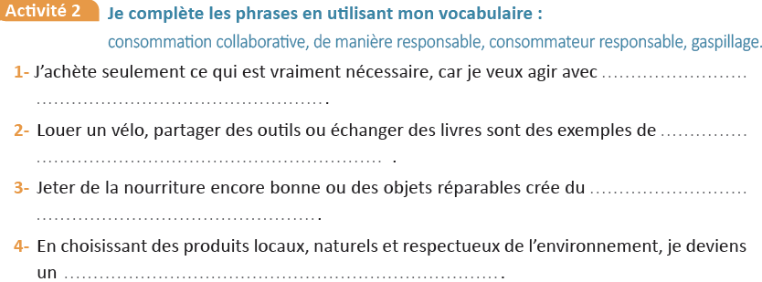
Nous allons corriger ensemble le travail effectué à la maison.
Contrôler le travail de quelques élèves au hasard. Demander de justifier les réponses.
Page 87

Slide 14
Voilà, nous avons complété les phrases avec le vocabulaire de la consommation responsable.
Apporter des exemples ou des précisions complémentaires si nécessaire.
de manière responsable.
consommation
collaborative.
gaspillage.
consommateur responsable.

Slide 15

Bonjour! Prêts pour démarrer notre séance ? Allons-y!

Slide 16


Passons maintenant à la première partie de la séance d’aujourd’hui : la compréhension détaillée du texte.
Rappeler aux élèves que le texte a déjà fait l’objet d’une lecture globale lors d’une séance précédente.
Compréhension détaillée
20 min
Consommer avec conscience
agir pour la planète

Slide 17

Nous avons déjà travaillé cette stratégie quand nous avons étudié le texte : "Consommons autrement pour protéger notre planète". Maintenant, nous allons appliquer cette même stratégie au texte : "Agissons pour des modes de consommation durables !"
Compréhension détaillée : Réagir à un aspect du texte en exprimant son accord/désaccord et en justifiant sa réaction.

Slide 18
10 min

Slide 19

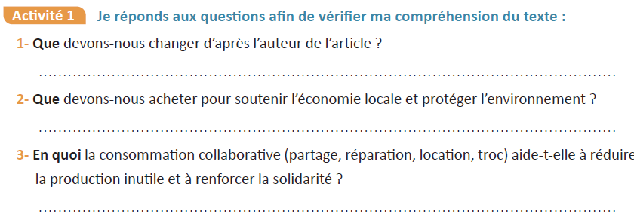
Relisez le texte, puis répondez aux questions par des phrases complètes.
Faire repérer les mots-clés dans chaque question. Demander aux élèves de retrouver les passages correspondants dans le texte avant de rédiger leurs réponses.
Page 89

Slide 20
Voici les réponses attendues. Vérifiez vos réponses et corrigez-les si nécessaire.
Faire lire les réponses par quelques élèves, puis leur demander de retrouver dans le texte les passages qui les justifient. Demander ensuite de recopier les réponses complètes dans le livret.
Nous devons changer nos comportements de consommation.
Nous devons acheter des produits bio, bons pour la santé et respectueux de la nature.
Elle encourage le partage, la réparation, la location et le troc. Ces pratiques donnent une seconde vie aux objets et réduisent la production inutile.

Slide 21
5 min

Slide 22
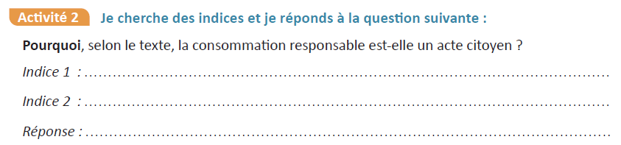
Relisez le texte, relevez deux indices qui expliquent pourquoi la consommation responsable est un acte citoyen, puis rédigez une réponse complète.
Guider les élèves à chercher les passages contenant les indices. Ensuite, faire formuler la réponse avec « parce que ».

Slide 23
Voici les indices relevés dans le texte et la réponse attendue. Vérifiez vos propositions et corrigez si nécessaire.
Faire relire les deux indices, puis montrer comment ils permettent de construire une réponse complète avec « parce que ».
Nos gestes quotidiens ont un véritable impact sur l’environnement, l’économie et la société.
Il est nécessaire de devenir des consommateurs responsables, c’est-à-dire des citoyens capables d’influencer le marché par leurs choix et leur mode d’achats.
La consommation responsable est un acte citoyen parce que nos gestes ont un impact sur l’environnement / parce que nos choix peuvent influencer le marché.

Slide 24
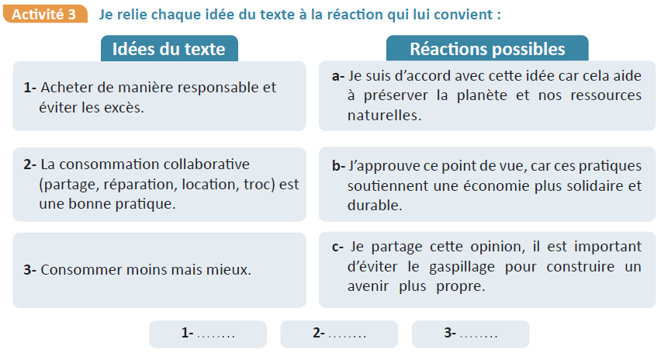
Relisez les idées du texte, puis associez chaque idée à la réaction qui lui correspond.
Faire travailler les élèves en binômes. Leur rappeler que chaque réaction contient un point de vue et une justification.

Slide 25
Voici les associations correctes. Vérifiez vos réponses et corrigez si nécessaire.
Faire justifier chaque association. Puis demander aux élèves de recopier les réponses dans le livret.
A
B
C

Slide 26
5 min

Slide 27
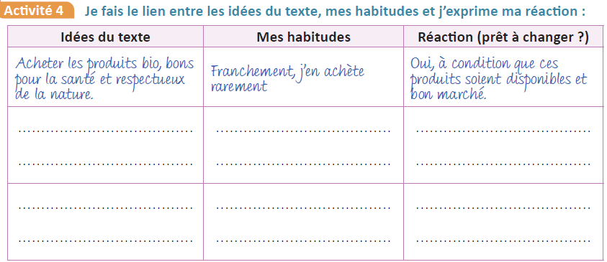
Complète le tableau en reliant une idée du texte à tes habitudes, puis exprime ta réaction personnelle.
Rappeler la démarche : choisir une idée du texte, parler de ses habitudes, puis dire si l’on est prêt à changer en justifiant avec car ou parce que. Accompagner les élèves en difficulté.

Slide 28
Voici un exemple de tableau complété. Lis les réponses, puis compare-les avec ton travail.
Faire repérer les trois étapes dans chaque ligne : l’idée du texte, l’habitude personnelle, puis la réaction justifiée.
Réduire la surconsommation.
Parfois, j’achète des choses dont je n’ai pas vraiment besoin.
Oui, je suis prêt à acheter moins pour éviter le gaspillage.
Encourager la consommation collaborative.
Je partage parfois des objets avec mes amis ou ma famille.
Oui, car le partage et la réparation donnent une seconde vie aux objets.

Slide 29
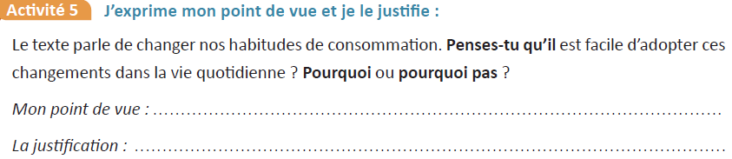
Exprime ton point de vue sur la question, puis justifie ta réponse avec une raison claire.
Rappeler la démarche : répondre clairement : Oui, je pense que… / Non, je ne pense pas que… ; justifier avec parce que / car.

Slide 30
Voici une réponse possible. Lis-la, puis compare-la avec ta production.
Faire repérer les deux parties de la réponse : le point de vue et la justification, puis demander aux élèves d’améliorer leurs réponses si nécessaire.
Je suis d’accord avec cette idée.
Parce qu’il est possible de changer progressivement nos habitudes : acheter moins, éviter le gaspillage, réparer les objets et choisir des produits plus respectueux de l’environnement.

Slide 31
Maintenant, on passe à la deuxième partie de la séance consacrée à la lecture fluence.
Lecture fluence
25 min
Consommer avec conscience
agir pour la planète

Slide 32
Voici l’objectif de la lecture fluence.
Rappeler aux élèves que cette stratégie a déjà été traitée pendant la 1ère séance de lecture fluence.
  Lecture Fluence : Lire de manière fluide et expressive un texte argumentatif.

Slide 33
5 min

Slide 34
Rappelons la démarche pour lire un texte argumentatif de manière fluide et expressive, puis appliquons-la sur un exemple.
Lire la démarche avec les élèves, puis montrer l’exemple en insistant sur les pauses, les mots importants et le ton convaincant.
Pour lire un texte argumentatif de manière fluide et expressive :
Je lis par groupes de sens : Je ne lis pas mot par mot.
Je respecte la ponctuation : Je fais une petite pause après la virgule et une pause plus marquée après le point.
J’accentue les mots importants : Je fais entendre les idées fortes du texte.
J’utilise un ton clair et convaincant : Je lis comme si je voulais faire comprendre et convaincre.
Exemple : Nous devons encourager chacun / à acheter de manière responsable : / éviter les excès / et préférer les produits bons pour la santé.

Slide 35
5 min

Slide 36
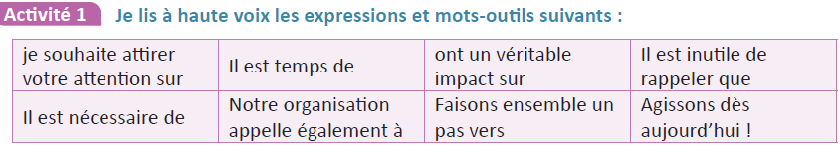
À vous de jouer maintenant. Lisez à haute voix les expressions et mots-outils du texte en articulant clairement.
Faire lire les expressions une par une, puis par ligne. Corriger la prononciation et le rythme. Insister sur ces expressions utiles pour argumenter et convaincre

Slide 37
5 min

Slide 38
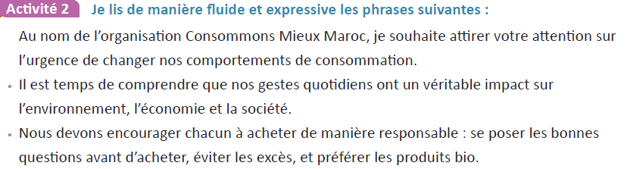
Travaillez en binômes. Lisez ces phrases à haute voix de manière fluide et expressive, en gardant un ton clair et convaincant.
Rappeler la démarche : lire par groupes de sens, respecter la ponctuation, accentuer les mots importants et éviter la lecture mot à mot. Demander à chaque binôme de s’entraîner, puis choisir quelques élèves pour lire devant la classe.

Slide 39
Voici les phrases découpées en groupes de sens. Relisez-les en respectant les pauses et en accentuant les mots importants.
Insister sur les expressions qui renforcent l’argumentation : attirer votre attention, urgence, impact, acheter de manière responsable, éviter les excès, produits bio.
Au nom de l’organisation / Consommons Mieux Maroc, / je souhaite attirer votre attention / sur l’urgence de changer / nos comportements de consommation.
Il est temps de comprendre / que nos gestes quotidiens / ont un véritable impact / sur l’environnement, / l’économie / et la société.
Nous devons encourager chacun / à acheter de manière responsable : / se poser les bonnes questions avant d’acheter, / éviter les excès, / et préférer les produits bio.

Slide 40
10 min

Slide 41
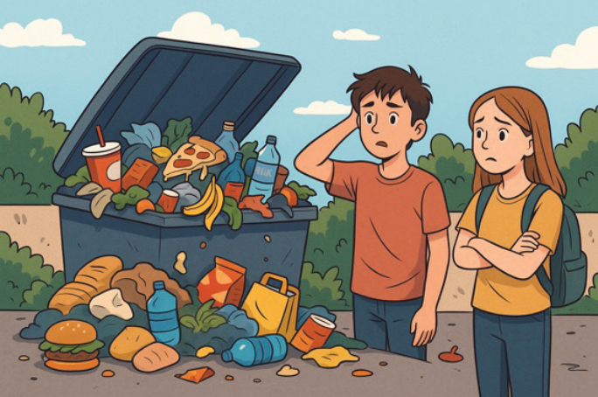
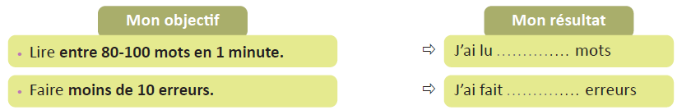
Lisez le passage à haute voix de manière fluide et expressive, en respectant les pauses et en accentuant les mots importants du texte argumentatif.
Circuler dans les rangs et accompagner les élèves en difficulté. Vérifier la fluidité, la prononciation, le respect de la ponctuation et le ton convaincant.
Nous devons encourager chacun à acheter de manière responsable : se poser les bonnes questions avant d’acheter, éviter les excès, et préférer les produits bio, bons pour la santé et respectueux de la nature. Il est nécessaire de devenir des consommateurs responsables, c’est-à-dire des citoyens capables d’influencer le marché par leurs choix et leur mode d’achats.
Notre organisation appelle également à la consommation collaborative : le partage, la réparation, la location ou le troc. Ces pratiques réduisent la production inutile, renforcent la solidarité et donnent une seconde vie aux objets.

Slide 42
5 min

Slide 43
Qui peut me rappeler les stratégies que nous avons appliquées aujourd’hui ?
Désigner quelques élèves.
1. Aujourd’hui, nous avons appliqué cette stratégie de lecture :
1. Nous avons également appliqué cette stratégie de lecture fluence :

Slide 44
Voici les stratégies que nous avons appliquées aujourd’hui.
Ces notes peuvent éventuellement servir de traces écrites.
1. Aujourd’hui, nous avons appliqué cette stratégie de lecture :
Réagir à un aspect du texte en exprimant son point de vue et en le justifiant :
Choisir une idée du texte : changer nos comportements de consommation, éviter les excès, préférer les produits bio…
Exprimer son point de vue : Je suis d’accord / Je ne suis pas d’accord / Je trouve que…
Justifier sa réaction avec : parce que / car
Formuler une réponse complète : Je suis d’accord avec cette idée, car cela aide à protéger la planète et nos ressources naturelles.
1. Nous avons également appliqué cette stratégie de lecture fluence :
Lire un texte argumentatif de manière fluide et expressive :
Lire par groupes de sens, et non mot par mot.
Respecter la ponctuation : faire des pauses après les virgules et les points.
Accentuer les mots importants : impact, acheter de manière responsable, éviter les excès, produits bio…
Utiliser un ton clair et convaincant.

Slide 45

N’oubliez pas de faire cette activité à la maison.
Cet exercice fera l’objet d’une correction collective au début de la prochaine séance.
Lisez la suite du texte p. 88, à haute voix de manière fluide et expressive, en respectant les pauses et en accentuant les mots importants du texte argumentatif :
De « Faisons ensemble un pas vers une économie plus durable. …. » à « …. Consommer autrement, c’est protéger la planète et l’humanité. »

